Slide 1

PHÒNG GIÁO DỤC VÀ ĐÀO TẠO QUẬN LONG BIÊN
Trường Tiểu học Phúc Lợi
KHOA HỌC 5
Sự sinh sản của côn trùng
Năm học 2022 - 2023

Slide 2
KHỞI ĐỘNG

Slide 3
1. Đa số động vật chia ra làm mấy giống?
- Trứng hoặc tinh trùng của động vật được sinh ra từ cơ quan nào? Cơ quan đó thuộc giống nào?
2. Kể tên các động vật đẻ trứng mà em biết.

Slide 4
1. Thế nào là sự thụ tinh? Kết quả của sự thụ tinh?
2. Kể tên các loài động vật đẻ con mà em biết.

Slide 5
KHÁM PHÁ

Slide 6
Hãy kể tên một số côn trùng mà em biết?

Slide 7









1
2
3
4
5
6
7
8
9
Một số loài côn trùng

Slide 8
Sự sinh sản của côn trùng

Slide 9
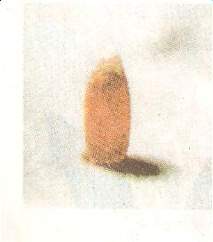
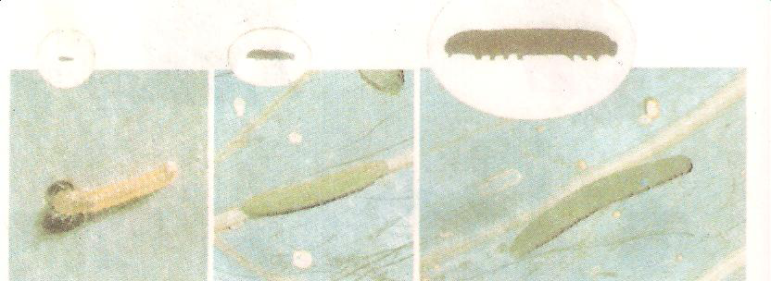
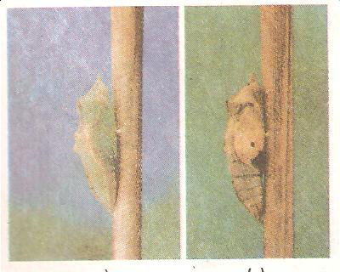
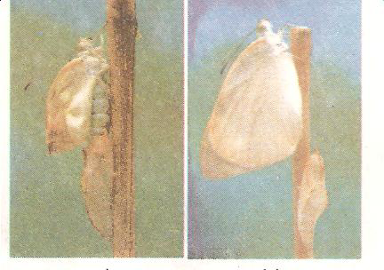
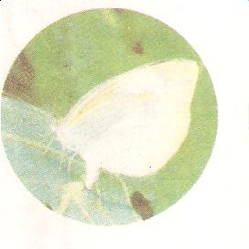
Sự phát triển của bướm cải từ trứng thành bướm

Slide 10
Thảo luận nhóm đôi
1. Chỉ ra đâu là: trứng, sâu, nhộng, bướm.
2. Ở giai đọan nào, bướm cải gây thiệt hại nhất?
3. Biện pháp giảm thiệt hại do côn trùng gây ra.
Hình 1
Hình 2a,2b,2c
Hình 3a,3b
Hình 4a,4b
Hình 5

Slide 11
Hình 1:Trứng
(Thường đẻ vào mùa hè, sau 6-8 ngày, trứng nở thành sâu)

Slide 12
Hình 2a,2b,2c: Sâu
(Sâu ăn lá lớn dần, chúng lột xác và lớp da mới hình thành. Khoảng 30 ngày, sâu ngừng ăn)

Slide 13
Hình 3a,3b: Nhộng
(Sâu leo lên tường, hàng rào. Vỏ sâu nứt ra và biến thành nhộng)

Slide 14
Hình 4a,4b: Bướm
(Trong vòng 2, 3 tuần, một con bướm nhăn nheo chui ra khỏi kén. Tiếp đến bướm xòe đôi cánh cho khô rồi bay đi)

Slide 15
Hình 5: Bướm cải đẻ trứng vào lá rau cải,bắp cải hay súp lơ.

Slide 16
Sự phát triển của bướm cải từ trứng thành bướm

Slide 17
Ở giai đọan nào, bướm cải gây thiệt hại nhất?

Slide 18
3. Biện pháp giảm thiệt hại do côn trùng gây ra.

Slide 19
Kết luận:
- Bướm cải thường đẻ trứng vào mặt dưới lá rau cải. Trứng nở thành sâu. Sâu ăn lá để lớn. Hình 2 (a,b,c) cho thấy sâu càng lớn ăn càng nhiều lá và gây thiệt hại nhất.
- Để giảm thiệt hại cho rau màu do côn trùng gây ra, trong trồng trọt người ta thường áp dụng các biện pháp như: bắt sâu, phun thuốc trừ sâu, diệt bướm,…

Slide 20
THỰC HÀNH

Slide 21
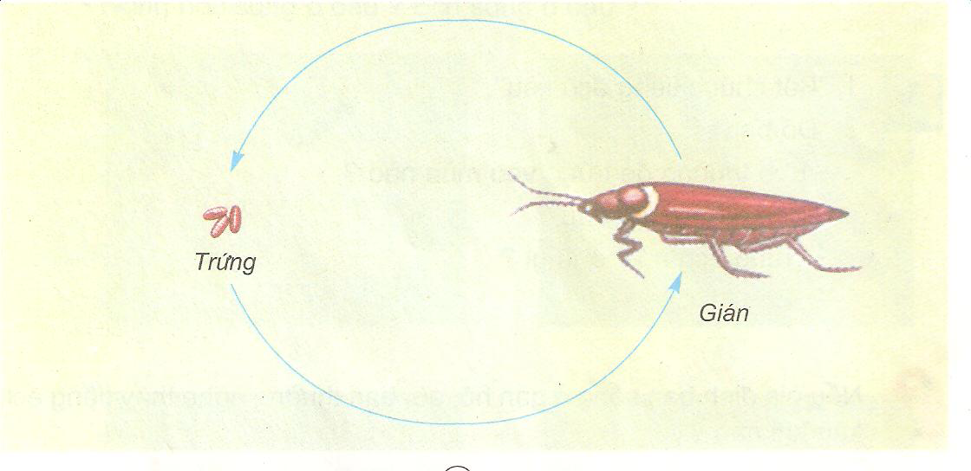
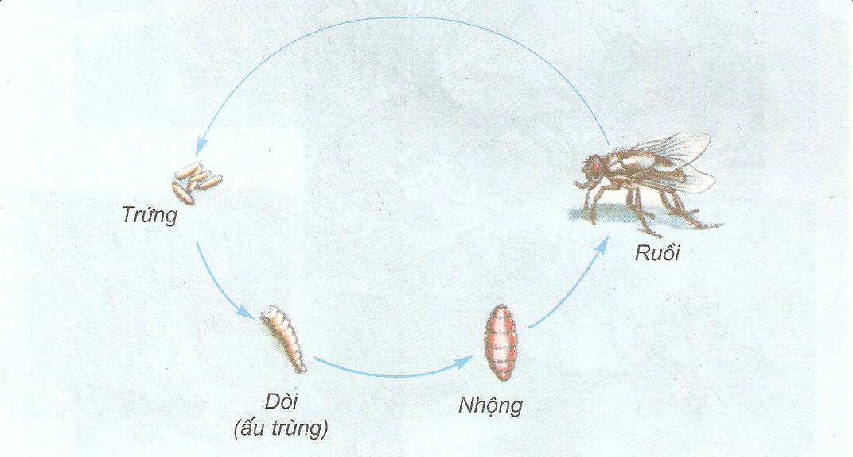
Sơ đồ sự sinh sản của gián
Sơ đồ sự sinh sản ruồi

Slide 22
Thảo luận theo nhóm 4
Ruồi
Gián
So sánh chu trình
sinh sản:
- Giống nhau:
- Khác nhau:
Nơi đẻ trứng
Cách tiêu diệt

Slide 23
Sơ đồ sự sinh sản của gián
Sơ đồ sự sinh sản ruồi

Slide 24
Sơ đồ sự sinh sản của gián
Sơ đồ sự sinh sản của ruồi

Slide 25
Sự sinh sản của côn trùng
So sánh chu trình
sinh sản:
Ruồi
Gián
- Giống nhau:
- Khác nhau:
Đẻ trứng
Trứng nở ra thành dòi
(ấu trùng). Dòi hóa nhộng.
Nhộng nở ra ruồi.
Đẻ trứng
Trứng nở ra thành gián
con mà không qua các
giai đoạn trung gian.
Nơi đẻ trứng
Cách tiêu diệt

Slide 26
Sơ đồ sự sinh sản của gián
Sơ đồ sự sinh sản của ruồi

Slide 27

Gián đẻ trứng ở đâu?
Cách tiêu diệt như thế nào?

Slide 28
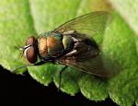
Ruồi đẻ trứng ở đâu?
Cách tiêu diệt như thế nào?

Slide 29
Sự sinh sản của côn trùng
Ruồi
Gián
So sánh chu trình sinh sản:
-Giống nhau:
-Khác nhau:
Đẻ trứng
Trứng nở ra thành dòi
(ấu trùng). Dòi hóa nhộng.
Nhộng nở ra ruồi.
Đẻ trứng.
Trứng nở ra thành gián con
mà không qua các giai đoạn
trung gian.
Nơi đẻ trứng
Nơi có phân,rác thải,xác
động vật chết….
Xó bếp,ngăn kéo,tủ bếp,
tủ quần áo….
Cách tiêu diệt
-Giữ vệ sinh môi trường
nhà ở,nhà vệ sinh,
chuồng trại chăn nuôi…
-Phun thuốc diệt ruồi.
-Giữ vệ sinh môi trường
nhà ở,nhà vệ sinh,nơi để rác,
tủ bếp,tủ quần áo….
-Phun thuốc diệt gián.

Slide 30
Kết luận:
Tất cả các côn trùng đều đẻ trứng.

Slide 31
VẬN DỤNG

Slide 32
Trò chơi:
Sự sinh sản của côn trùng
Họa sĩ nhí
Mỗi đội cử 1 bạn lên viết chu trình sinh sản của ruồi.

Slide 33

Bài học kết thúc
Trân trọng kính chào quý thầy cô và các em học sinh!!!

Slide 34



